Slide 1
আজকের ক্লাসে সবাইকে স্বাগতম

Slide 2
পরিচিতি
মোঃজাকির হোসেন
প্রধান শিক্ষক
দক্ষিণ লালমোহন মাধ্যমিক বিদ্যালয়
লালমোহন ,ভোলা
ই মেইল-
বাংলা ভাষার ব্যাকরণ
চতুর্থ-অধ্যায়
শ্রেণি -নবম/দশম
মোট শিক্ষার্থী-৪০জন
সময়-৫০মিনিট

Slide 3
আমাদের আজকের পাঠ
ক্রিয়াপদ

Slide 4
শিখন ফল
এই পাঠ শেষে শিক্ষার্থীরা-
ক্রিয়াপদ কাকে বলে বলতে পারবে।
ক্রিয়াপদের গঠন বলতে পারবে।

Slide 5
আদর্শ পাঠ
যে পদ দ্বারা কোন কার্য সম্পাদন করা বোঝায়,তাকে ক্রিয়াপদ বলে।
ক্রিয়াপদের গঠন:ক্রিয়ামূল বা ধাতুর
সঙ্গে পুরুষ অনুযায়ী কালসূচক ক্রিয়াবিভক্তি
যোগ করে ক্রিয়াপদ গঠন করতে হয়।
যেমন-
‘পড়ছে’-পড়্ ‘ধাতু’+ ‘ছে’ বিভক্তি।
আরেকটি হলো: অনুক্ত ক্রিয়াপদ।
অনুক্ত অর্থহলো না বলা।
যেমন:ইনি আমার ভাই=ইনি আমার ভাই(হন)
এখানে ‘হন’ধাতু উহ্য আছে।

Slide 6
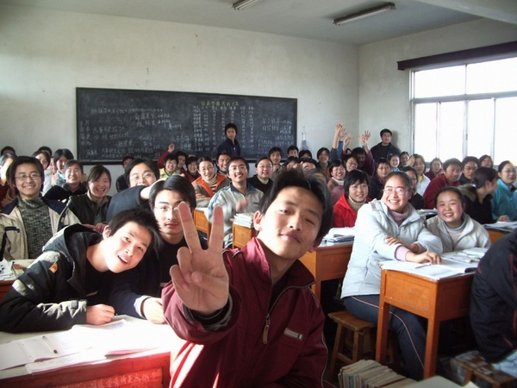
একক কাজ
০১)ক্রিয়াপদ কাকে বলে?
০২)অনুক্ত ক্রিয়াপদ কাকে বলে?
০৩)ক্রিয়াপদের গঠন লিখ?

Slide 7
ক্রিয়াপদের প্রকার জেনে নেই-
ভাব প্রকাশের দিক থেকে দুই প্রকার
সমাপিকা ক্রিয়া
অসমাপিকা ক্রিয়া

Slide 8
ছয় প্রকার ক্রিয়া দেখে নেই-
ক্রিয়া
অকর্মক
সকর্মক
দ্বিকর্মক
প্রযোজক
যৌগিক
মিশ্র

Slide 9
দলীয় কাজ
ক-দল : সকর্মক ও অকর্মক ক্রিয়া কাকে বলে,দুইটি করে উদাহরণ লিখ।
খ-দল : দ্বিকর্মক ও প্রযোজক ক্রিয়া কাকে বলে,দুইটি করে উদাহরণ লিখ।

Slide 10
ক্রিয়ার ভাব
যে অবস্থার দ্বারা ক্রিয়া ঘটার ধরন বা রীতি প্রকাশ পায়,তাকে ক্রিয়ার ভাব বা প্রকার বলে।
ক্রিয়ার ভাব
নির্দেশক
অনুজ্ঞা
সাপেক্ষ
আকাঙ্ক্ষা
প্রকাশক
ভাবের প্রকার হলো-

Slide 11
মূল্যায়ন
০১| ভাব প্রকাশের দিক থেকে ক্রিয়াপদ কত প্রকার?
ক) দুই প্রকার খ) তিন প্রকার
গ) চার প্রকার ঘ) পাঁচ প্রকার
০২| প্রযোজক ক্রিয়ার উদাহরণ কোনটি?
ক) মাথা ঝিম ঝিম করছে। খ) তোমার পরিশ্রমের ফল ফলেছে।
গ) মা শিশুটিকে খাওয়াচ্ছেন। ঘ) শিশুটি কাঁদে।

Slide 12
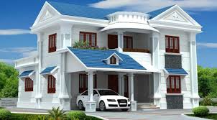
বাড়ির কাজ
প্রত্যেক প্রকার ক্রিয়াপদের দুটি করে উদাহরণ লিখে আনবে।

Slide 13
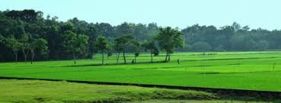
ধন্যবাদ
সবাইকে

